Slide 1
Advanced Islamic Studies program (Diploma) Attributes of Letters (Sifat)
3 – Semester 4
Dr. Ashraf Negm

Slide 2
Dr. Ashraf Negm
Ijaza (Sanad) in reciting and teaching the 10 Qera’at (Readings) of the Quran from the ways of Al-Shatibiyah & AL-Dorrah
Diploma of Human and Islamic knowledge – Islamic studies institute – Cairo University
4 Diplomas in the Islamic studies – Samaha Academy
Certificate of Dar-ul-Quran (equal to Azhar HS certificate) - Kuwait
Certificate of Al-Otrojah institute for Quran knowledge - Kuwait
Study of the Qera’at (Readings) at Institute of Qera’at - Kuwait
Master of Pediatrics – Cairo University
18 years experience in training and teaching of Islamic knowledge
The founder and manager of 3 Canadian Islamic educational organizations: (Al-Otrojah for Quran studies), (Ayaat Academy corp.), and (Ayaat Foundation)

Slide 3
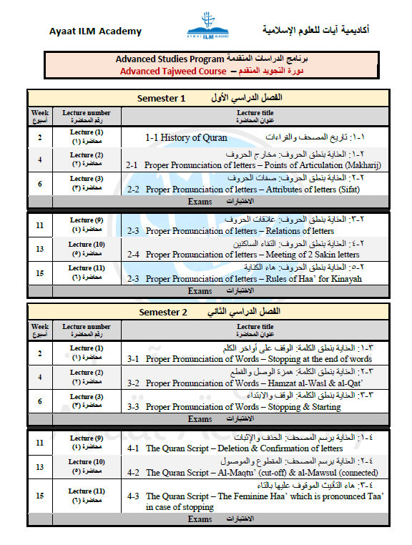
Semester program

Slide 4
Introduction المقدمة

Slide 5
The introduction of Sifat مقدمة الصفات
Linguistically: the physical characteristics which describe something (ex: color, length, courage knowledge, etc.)
In Tajweed terminology: the attribute which defines the sound of the letter when it is pronounced
الصفات: جمع صِفَة
لغة: ما قام بالشيء من المعاني الحسية والمعنوية
اصطلاحًا: كيفية ثابتة تقوم بالحرف عند النطق به

Slide 6
The introduction of Sifat مقدمة الصفات
Importance of learning the Sifat of the letters
To discriminate between the different letters which have the same point of articulation
To make sure that the letters are pronounced correctly
To recognize the weak and strong letters (rule of Idgham)
فوائد تعلم الصفات
تمييز الحروف المشتركة في المخرج
تحسين لفظ الحروف
معرفة الحروف القوية والضعيفة لمعرفة ما يجوز إدغامة

Slide 7
The introduction of Sifat مقدمة الصفات
أقسام الصفات
Categories of Sifat
الصفات العارضة
Sifat ‘Aridah (transient attributes)
الصفات الذاتية
Sifat Dhatiyyah (inherent attributes)
الصفات التي لها ضد
Opposing Sifat
الصفات التي ليس لها ضد
Non-Opposing Sifat
تفخيم الراء
Tafkheem in ر

Slide 8
The introduction of Sifat مقدمة الصفات
Sifat Dhatiyyah) inherent attributes):
These are the attributes which are inherent in the letter. They are permanent characteristics of the letter,
e.g. Al-Hams) whispering) and Al-Jahr) Audibility).
الصفات الذاتية:
الصفات اللازمة للحرف لا تفارقه أبدًا في جميع أحواله
مثل: الهمس والجهر

Slide 9
The introduction of Sifat مقدمة الصفات
Sifat ‘Aaridah )transient attributes):
These are attributes which the letter may or may not acquire depending on the situation,
e.g. Tafkheem and Tarqeeq of ر
الصفات العارضة:
صفات تعرض للحرف أحيانًا وتفارقه أحيانًا
مثل: التفخيم والترقيق (ر)

Slide 10
The introduction of Sifat مقدمة الصفات
أقسام الصفات
Categories of Sifat
الصفات العارضة
Sifat ‘Aridah (transient attributes)
الصفات الذاتية
Sifat Dhatiyyah (inherent attributes)
الصفات التي لها ضد
Opposing Sifat
الصفات التي ليس لها ضد
Non-Opposing Sifat
تفخيم الراء
Tafkheem in ر

Slide 11
First:
Opposing Sifat
أولًا :
الصفات التي لها ضد

Slide 12
First: Opposing Sifat الصفات التي لها ضد
Al-Hams
الهمس
Al-Jahr
الجهر
الإعلان والإظهار
Audibility
الخفاء
Whispering
the breath does not flow during the pronunciation because of the strong dependence on the P.O.A.
عدم جريان النفس عند النطق بالحرف لقوة الاعتماد على المخرج
the flow of the breath during the pronunciation of the letter because of the weak dependence on the P.O.A.
جريان النفس عند النطق بالحرف لضعف الاعتماد على المخرج
The rest of the letters
باقي الحروف
فَحَثَّهُ شَخْصٌ سَكَت
ف ح ث ه ش خ ص س ك ت

Slide 13
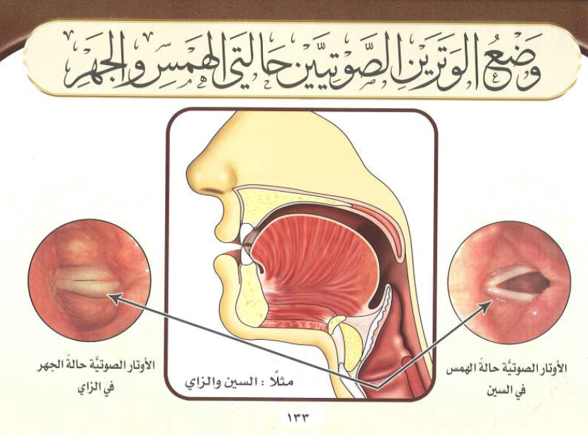
First: Opposing Sifat الصفات التي لها ضد
vocal chords during Jahr when pronouncing
ز
vocal chords during Hams when pronouncing
س

Slide 14
الشدة
Al-Shiddah
الرخاوة
Al-Rakhawah
VS
الانخفاض
Lowering
العلو والارتفاء
Elevation
التوسط
Al-Tawasot
the sound does not flow during the pronunciation because of strong dependence on the P.O.A.
عدم جريان الصوت عند النطق بالحرف لقوة الاعتماد على المخرج
Flow of the sound during the pronunciation of the letter because of weak dependence on the P.O.A.
جريان الصوت عند النطق بالحرف لضعف الاعتماد على المخرج
Pronouncing a letter at a level between al-Shiddah and al-Rakhawah
اعتدال الصوت عند النطق بالحرف لعدم كمال انحباسه كما في الشدة وعدم كمال جريانه جريانه كما في الرخاوة
أَجِدْ قَطٍ بَكَت
ء ج د ق ط ب ك ت
The rest of the letters
باقي الحروف
لِنْ عُمَر
ل ن ع م ر
الاعتدال
Moderation

Slide 15
First: Opposing Sifat الصفات التي لها ضد
الشدة مع الجيم
Shiddah with ج
الرخاوة مع الشين
Shiddah with ش

Slide 16
First: Opposing Sifat الصفات التي لها ضد
الاستفال
Al-Istifal
الاستعلاء
Al-Isti’laa
العلو والارتفاء
Elevation
الانخفاض
Lowering
Elevating the back of the tongue to touch the palate during the pronunciation
ارتفاع أقصى اللسان إلى الحنك الإعلى عند النطق بالحرف
انخفاض أقصى اللسان إلى قاع الفم عند النطق بالحرف
Lowering the back of the tongue to the bottom of the mouth cavity during the pronunciation
خُصَّ ضَغْطٍ قِظ
خ ص ض غ ط ق ظ
The rest of the letters
باقي الحروف

Slide 17
First: Opposing Sifat الصفات التي لها ضد
الاستعلاء
Al-Isti’laa
الاستفال
Al-Istifal

Slide 18
First: Opposing Sifat الصفات التي لها ضد
الانفتاح
Al-Infitah
الإطباق
Al-Itbaq
الإلصاق
Bonding
الافتراق
Separation
Bonding between the middle and back of the tongue and the palate during the pronunciation so the sound is restricted between them
انطباق أقصى ووسط اللسان على الحنك الإعلى عند النطق بالحرف بحيث ينحصر الصوت بينهما
Separating the tongue and the palate during the pronunciation; to allow air to flow
تجافي اللسان عن الحنك الإعلى عند النطق بالحرف ليخرج الهواء فلا ينحصر الصوت
The rest of the letters
باقي الحروف
ص – ض – ط – ظ

Slide 19
First: Opposing Sifat الصفات التي لها ضد
الإطباق
Al-Itbaq
الانفتاح
Al-Infitah

Slide 20
First: Opposing Sifat الصفات التي لها ضد
استفال وانفتاح
Istifah and Infitah
استعلاء وإطباق
Isti’la’ and Itbaq
استعلاء وانفتاح
Isti’la’ and Infitah
د + ت
ط
ق

Slide 21
First: Opposing Sifat الصفات التي لها ضد
الإذلاق
Al-Idhlaq
حدة اللسان وطلاقته
Sharpness & fluency
الإصمات
Al-Ismat
الثقل أو المنع
Discontinuation
Difficulty in pronouncing letters due to their P.O.A being far from the Thalaq (tip of the tongue and lips).
صعوبة النطق بالحرف لخروجه بعيدًا عن ذلق اللسان والشفة
Sound flows easily and quickly because it comes out of the Thalaq (tip of the tongue or the lips)
خفة وسهولة وسرعة النطق بالحرف لخروجه من ذلق اللسان أو الشفة
The rest of the letters
باقي الحروف
فَرَّ مِنْ لُب
ف ر م ن ل ب

Slide 22
First: Opposing Sifat الصفات التي لها ضد
ذلق اللسان أو الشفة
Thalaq = tip of the tongue / the lips
فَرَّ مِنْ لُب
فَرَّ مِنْ لُب
فَرَّ مِنْ لُب

Slide 23
Second:
Non-Opposing Sifat
ثانيًا:
الصفات التي ليس لها ضد

Slide 24
أقسام الصفات
Categories of Sifat
الصفات العارضة
Sifat ‘Aridah (transient attributes)
الصفات الذاتية
Sifat Dhatiyyah (inherent attributes)
الصفات التي لها ضد
Opposing Sifat
الصفات التي ليس لها ضد
Non-Opposing Sifat
تفخيم الراء
Tafkheem in ر

Slide 25
Second: non-opposing sifat
ثانيًا: الصفات التي ليس لها ضد
الغنة
Ghunnah
صوت لذيذ مركب في جسم النون والميم لا عمل للسان فيه
A nice sound which is heard when pronouncing the letter noon and meem. The tongue does not play any role in producing this sound
ن - م
صوت له رنين في الخيشوم
A resonating sound in the nose
م
ن

Slide 26
Second: non-opposing sifat
ثانيًا: الصفات التي ليس لها ضد
القلقلة
Qalqalah
اضطراب صوت الحرف في مخرجه حتى يسمع له نبرة قوية
A disturbance that makes the sound of the letter becomes strong
قُطْب جَد
ق ط ب ج د
الاضطراب
Disturbance or disorder
Separate the lips without separating the jaws for ب

Slide 27
Second: non-opposing sifat
ثانيًا: الصفات التي ليس لها ضد
الجهر
Al-Jahr
الشدة
Al-Shiddah
لن ينطق
Letter will not be pronounced
+
=
النفس
Breath
الصوت
Sound

Slide 28
Second: non-opposing sifat
ثانيًا: الصفات التي ليس لها ضد
الساكن الموقوف عليه المشدد
The sakin mushaddad letter at which the recitation stops
مراتب القلقلة
Qalqalah Levels
الساكن الموقوف عليه غير المشدد
The non-mushaddad letter at which the recitation stops
الساكن الموصول
The sakin letter with no stop
المتحرك وفيه قلقلة الأصل
The non-sakin letter which have qalqalah
الْحَقَّ
مُحِيطْ
خَلَقْنَا
قِيلَ

Slide 29
Second: non-opposing sifat
ثانيًا: الصفات التي ليس لها ضد
الصفير
Safeer
صوت زائد يشبه صوت بعض الطيور يخرج من بين الثنايا وطرف اللسان عند النطق بحروفه
A sound which is similar to the sound of some birds. The P.O.A. for the letters which have this attribute is between the front teeth and the edge of the tongue.
ص – س – ز
صوت له حدة
A sharp sound

Slide 30
Second: non-opposing sifat
ثانيًا: الصفات التي ليس لها ضد
الانحراف
Inhiraf
الميل بالحرف بعد خروجه من مخرجه عند النطق به صتى يتصل بمخرج آخر
Allowing the sound of the letter to deviate towards another P.O.A. other than the original one.
ل – ر
الميل والعدول
Deviation
ر
ل

Slide 31
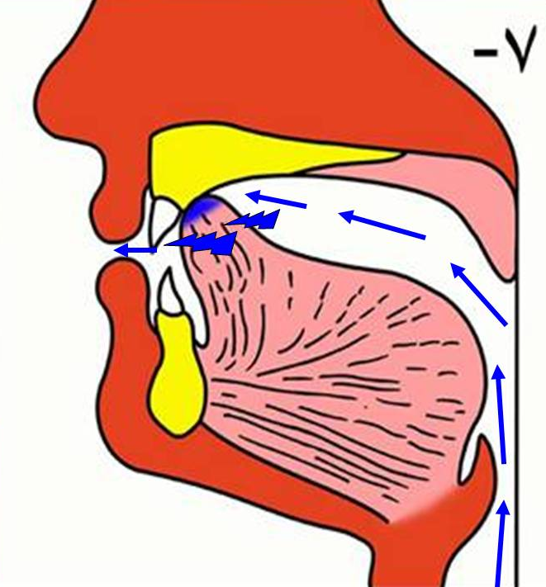
Second: non-opposing sifat
ثانيًا: الصفات التي ليس لها ضد
التكرير
Takreer
ارتعاد رأس اللسان عند النطق بالحرف
Involves a trembling tip of the tongue when pronouncing the letter
ر
الإعادة
Repetition

Slide 32
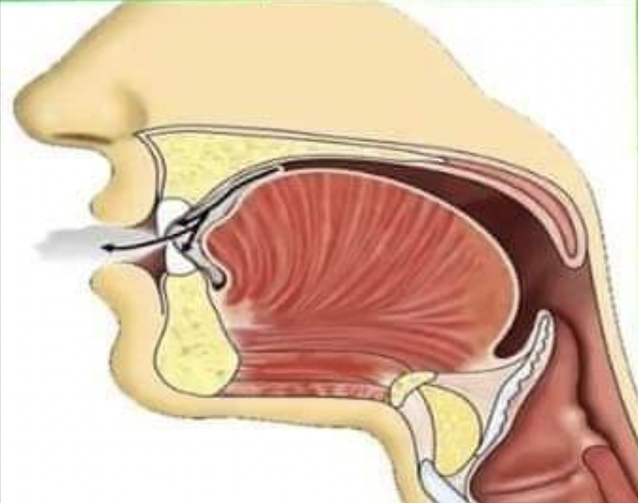
Second: non-opposing sifat
ثانيًا: الصفات التي ليس لها ضد
التفشي
Tafashi
انتشار خروج الريح من بين اللسان والحنك الأعلى حتى يصل إلى مخرج الظاء
Spreading the issuance of air between the tongue and the palate until it reaches the P.O.A.
ش
الانتشار والاتساع
Diffusion and spreading

Slide 33
Second: non-opposing sifat
ثانيًا: الصفات التي ليس لها ضد
الاستطالة
Istitallah
بين امتداد الصوت من أول إحدى حافتي اللسان إلى آخرها
The extension of the sound from beginning of one edge of the tongue to the its end
ض
الامتداد
Extension

Slide 34
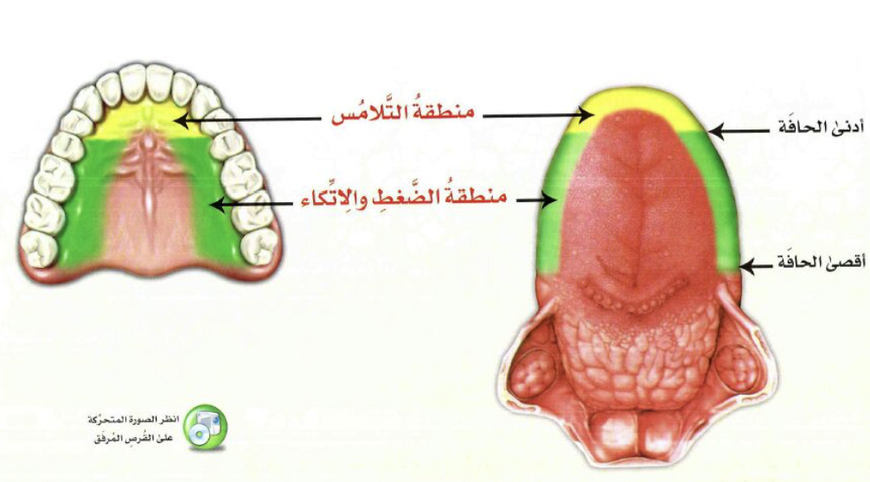
Second: non-opposing sifat
ثانيًا: الصفات التي ليس لها ضد
Area of contact
امتداد الصوت
Path of the sound
Area of pressure

Slide 35
Second: non-opposing sifat
ثانيًا: الصفات التي ليس لها ضد
اللين
Leen
إخراج الحرف من مخرجه بسهولة وعدم كلفة
The issuance of the letter from its P.O.A. easily
ـَ وْ ، ـَ يْ
السهولة
Softness
ي
و

Slide 36
Second: non-opposing sifat
ثانيًا: الصفات التي ليس لها ضد
الخَفاء
Khafaa
خفاء صوت الحرف عند النطق به
According to the Tajweed terminology, it means hiding the letter
هـ + اوي مدية (madd)
الاستتار
Hiding

Slide 37
Thirdly:
Strong and weak letters
ثالثًا:
الحروف القوية والضعيفة

Slide 38
Thirdly: strong and weak letters
ثالثًا: الحروف القوية والضعيفة
The strength and weakness of a letter is dependent in the number of strong sifat vs weak ones
تعرف مدى قوة أوضعف الحرف بحسب عدد صفاته القوية ومقارنتها بصفاته الضعيفة

Slide 39
Thirdly: strong and weak letters
ثالثًا: الحروف القوية والضعيفة
الصفات الضعيفة Weak Sifat
الانفتاح
Al-Infitah
الاستفال
Al-Istifal
الرخاوة
Al-Rakhawah
الهمس
Al-Hams
الخَفاء
Khafaa
اللين
Leen

Slide 40
Thirdly: strong and weak letters
ثالثًا: الحروف القوية والضعيفة
الصفات المتوسطة Medium Sifat
الإصمات
Al-Ismat
الإذلاق
Al-Idhlaq
التوسط
Al-Tawasot

Slide 41
Thirdly: strong and weak letters
ثالثًا: الحروف القوية والضعيفة
الصفات القوية Strong Sifat
الإطباق
Al-Itbaq
الاستعلاء
Al-Isti’laa
الشدة
Al-Shiddah
الجهر
Al-Jahr
الغنة
Ghunnah
الاستطالة
Istitallah
التفشي
Tafashi
التكرير
Takreer
الانحراف
Inhiraf
القلقلة
Qalqalah
الصفير
Safeer

Slide 42
Thirdly: strong and weak letters
ثالثًا: الحروف القوية والضعيفة
أقوى الحروف The Strongest letter
القلقلة
Qalqalah
الإصمات
Al-Ismat
الإطباق
Al-Itbaq
الاستعلاء
Al-Isti’laa
الشدة
Al-Shiddah
الجهر
Al-Jahr
ط
أضعف الحروف The Weakest letter
الخَفاء
Khafaa
الإصمات
Al-Ismat
الانفتاح
Al-Infitah
الاستفال
Al-Istifal
الرخاوة
Al-Rakhawah
الهمس
Al-Hams
ه

Slide 43
Thirdly: strong and weak letters
ثالثًا: الحروف القوية والضعيفة
مراتب الحروف Levels of letters
ط
لأن كل صفاتها قوية
Because all of its Sifat are strong
أقوى الحروف
Strongest Letters
رجب قصد ضظ
صفات القوة فيها أكثر من صفات الضعف
Larger number of strong Sifat than weak ones
حروف قوية
Strong Letters
أمن غل
تتساوى صفات القوة فيها مع صفات الضعف
Equal number of strong and weak Sifat
حروف متوسطة
Medium Letters
سكت شيخ ذو عز
صفات الضعف فيها أكثر من صفات القوة
Larger number of weak Sifat than strong ones
حروف ضعيفة
Weak Letters
فحث هاوي
كل صفاتها ضعيفة أو مخرجها مقدر
All of its Sifat are weak or its POA is estimated
حروف أشد ضعفًا
Weakest Letters

Slide 44
Thirdly: strong and weak letters
ثالثًا: الحروف القوية والضعيفة
Letter with the most Sifat
أكبر عدد من الصفات
الإذلاق
Al-Idhlaq
الانفتاح
Al-Infitah
الاستفال
Al-Istifal
التوسط
Tawasot
الجهر
Al-Jahr
ر
التكرير
Takreer
الانحراف
Inhiraf

Slide 45
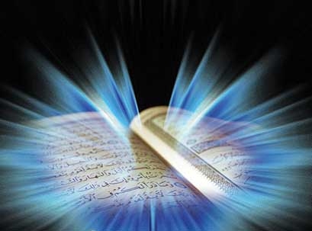
3
والله من وراء القصد
وهو يهدي السبيل
Jazakom Allah Khairan

